Slide 1
Žijeme.
Pro živé umění.
Fondy EHP a Norska
Program Kultura
Nové příležitosti a výzvy
www.fondyehp.cz

Slide 2
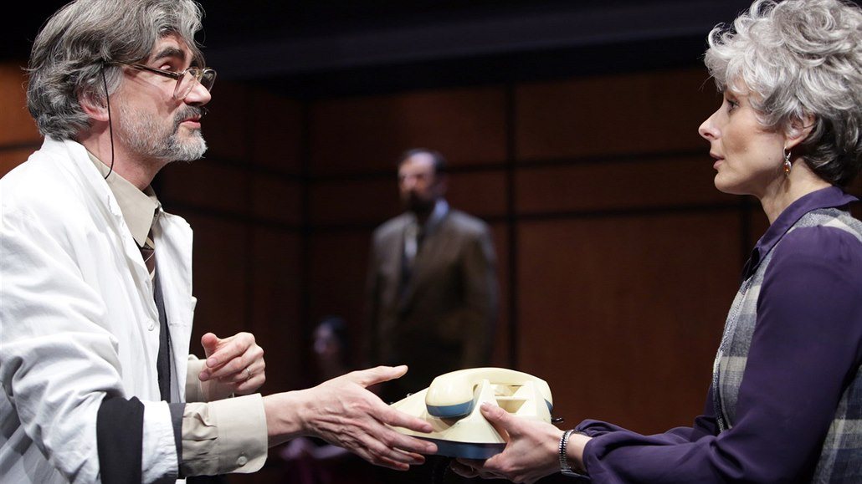
Současné umění
Notes:
40 projects
architecture, design and classical and contemporary crafts – except their production
Activities such as: creative activitites including workshops, residencies, exhibitions, festivals, fairs, seminars, conferences, consultations

Slide 3
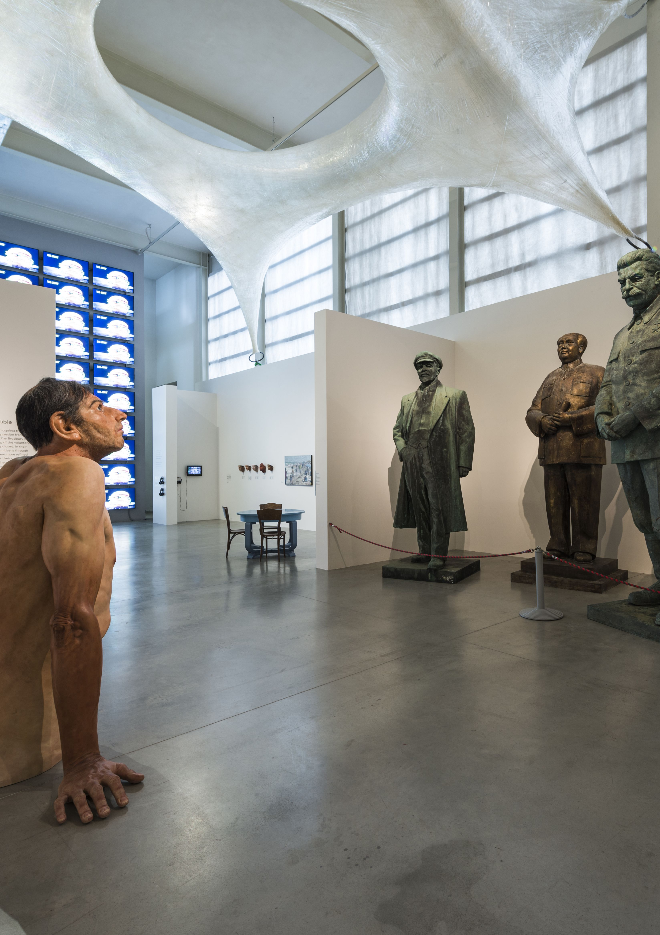
Co?
Profesionální současné umění
Scénické umění (divadlo, tanec a pohybové umění, současný cirkus, klasická a současná hudba)
Vizuální umění (výtvarné umění včetně nových médií, architektury, designu a uměleckých řemesel)
Literatura (autorská čtení, čtenářské kampaně, literární dílny, rezidence…)
*Audiovizuální tvorba (film, digitální hry) pouze jako součást interdisciplinárních projektů.
Pohled do výstavy Brave New World, DOX Centrum pro Současné umění Praha (9/2015-1/2016)

Slide 4
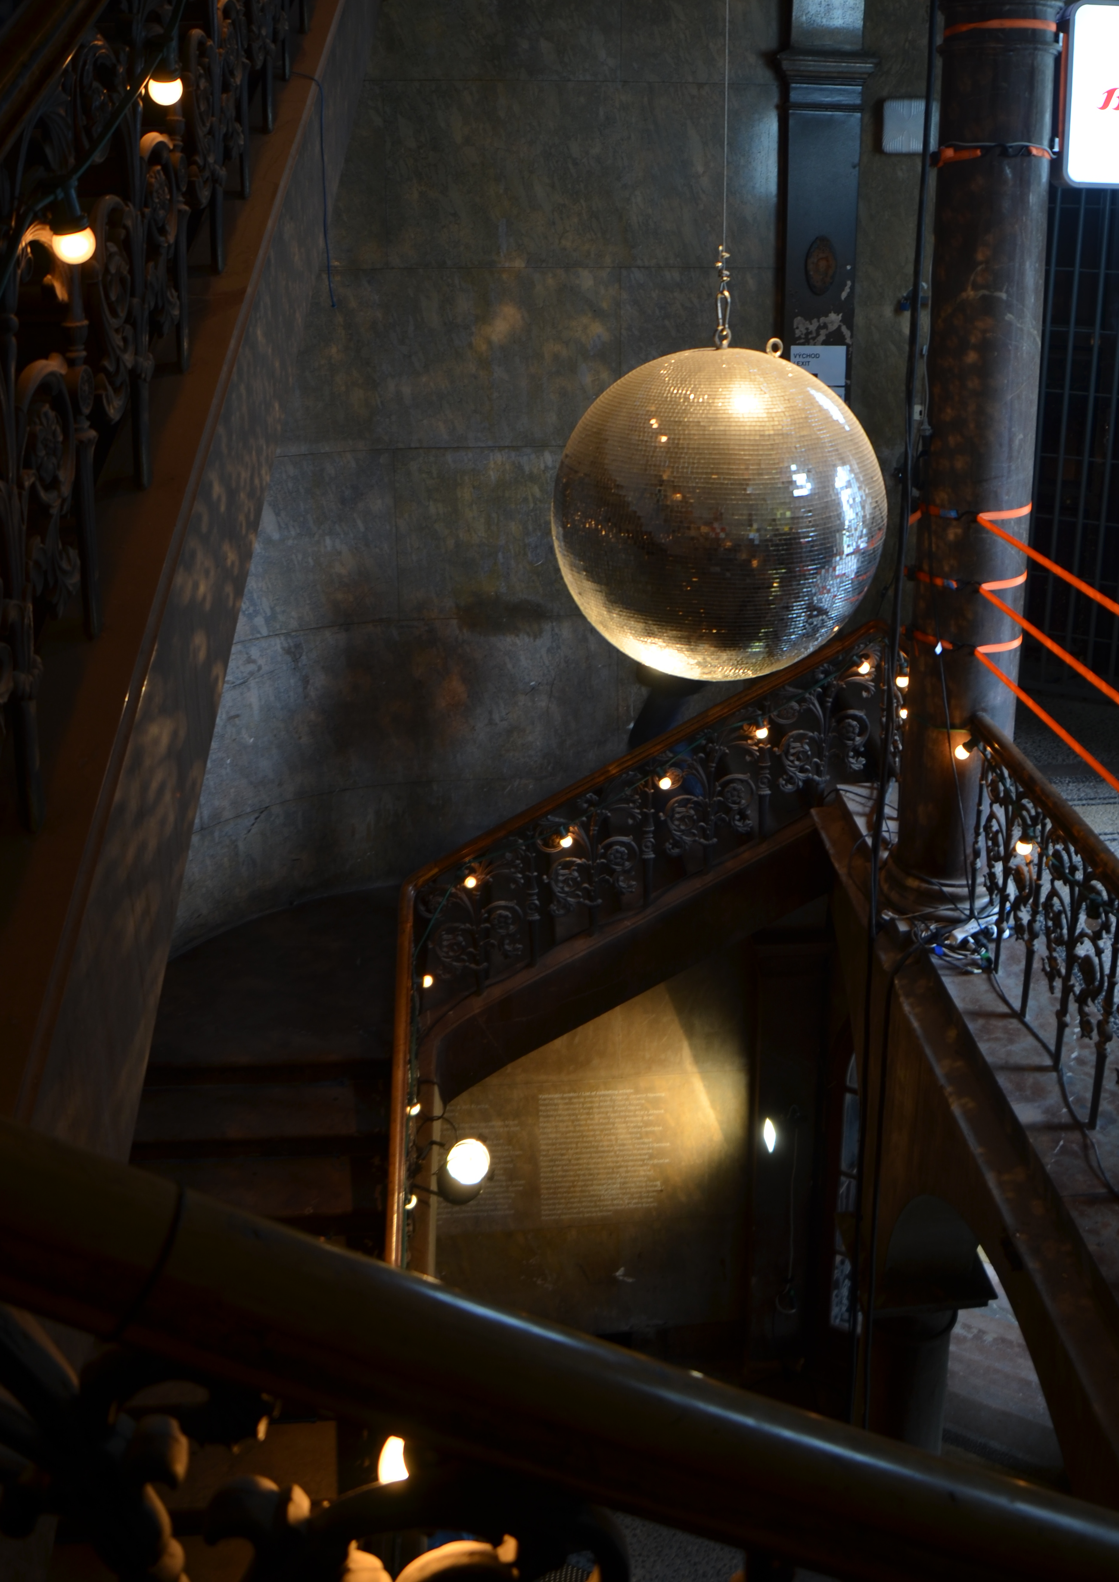
Co?
Oprávněné aktivity (se zohledněním Covid-19)
Tvorba nových uměleckých děl včetně tvůrčích dílen a tvůrčích rezidencí.
Prezentace a šíření uměleckých děl (např. představení, výstavy, on-line platformy, festivaly). Tyto aktivity budou podpořeny pouze v případě, že budou zahrnovat dílčí výstupy zaměřené na vznik a prezentaci nových děl.
Aktivity zaměřené na rozvoj a zapojení publika
Tvorba komunikační strategie
Budování kapacit mezi umělci a kulturními organizacemi a rovněž posílení umělecké a kulturní kritiky (workshopy, semináře, konference…)
Preferovaná zaměření a hodnocení kvality
Vysoce kvalitní umělecké projekty - kritérium 1.1 (15 bodů)
Komunitní a regionální projekty založené na místních potřebách - kritérium 1.2
Rozvoj publika - kritérium 1.3
Budování kapacit (kulturní podnikání, umělecké a technické dovednosti) - kritérium 1.4
Posílení umělecké a kulturní kritiky - kritérium 1.5
Inkluzivní aktivity (Romové a jiné menšiny) - kritérium 1.6
Interdisciplinární projekty - kritérium 1.7
Bilaterální spolupráce - kritérium 1.9 (10 bodů)
Struktura (10 bodů) a rozpočet (10 bodů)
Otevřený Desfourský palác v rámci festivalu 4+4 Dny v pohybu (Praha, 2015) ve spolupráci s Bergen International Festival.

Slide 5
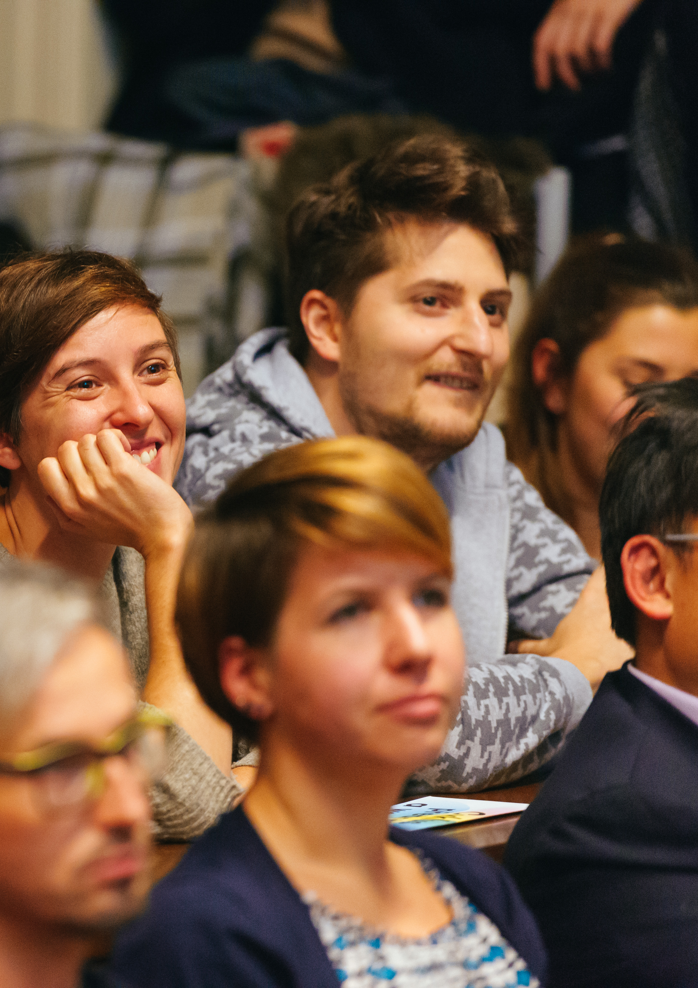
Kdo?
Žadatelé – pouze z ČR
Subjekty poskytující kulturní služby, aktivity a statky v oblasti profesionálního současného umění:
a) Právnické osoby
b) Fyzické osoby
Minimálně 2 letá právní subjektivita.
Partneři – Island, Lichtenštejnsko, Norsko
Subjekty z oblasti kultury a kreativních oblastí
a) Právnické osoby
b) Fyzické osoby (jen Lichtenštejnsko)
Partneři – ČR
a) Právnické osoby
Profesionálové, jejichž činností je kulturní a kreativní sektor

Slide 6
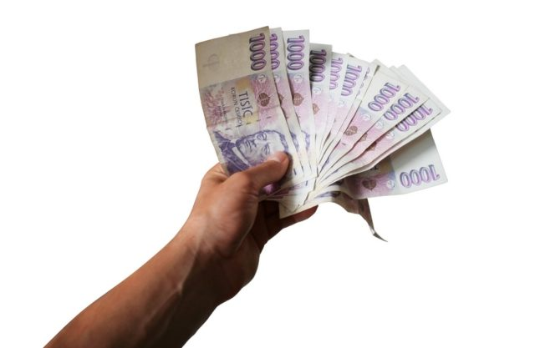
Kolik?
Grant: CZK 1.325.000 – 5.300.000 (EUR 50,000 – 200,000)
Alokace: CZK 77.100.000 (EUR 3.000.000) (min. 15 proj.)
Spolufinancování: 10% z celkových způs. výdajů
Maximální celkové způsobilé výdaje: CZK 5.888.888
Investiční prostředky: max. 15% z celkových způs. výdajů
Neinvestiční prostředky: min. 85% z celkových způs. výdajů
Záloha: 60 % nebo 70 % z grantu
19th Jihlava International Documentary Film Festival (large poster exhibition about Thor Heyerdahl in the foyer of the Cinema DKO.

Slide 7
Kdy?
2. Otevřená výzva (2021)
Časový plán v roce 2021-2024:
Bilaterální seminář
Červen – Červenec 2021
Otevřená výzva
21. květen 2021
Podávání žádostí
21. květen – 31. srpen 2021
Hodnocení a výběr projektů
Realizace projektů
cca od dubna 2022
Dokončení
Max. do 30. dubna 2024

